Slide 1

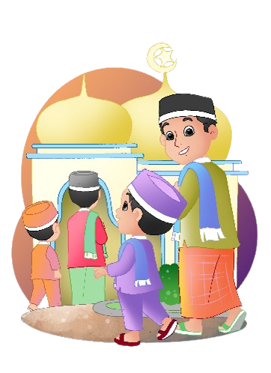
BAB
Mengenal Rukun Islam (Kalimat Syahadatain)
4

Slide 2

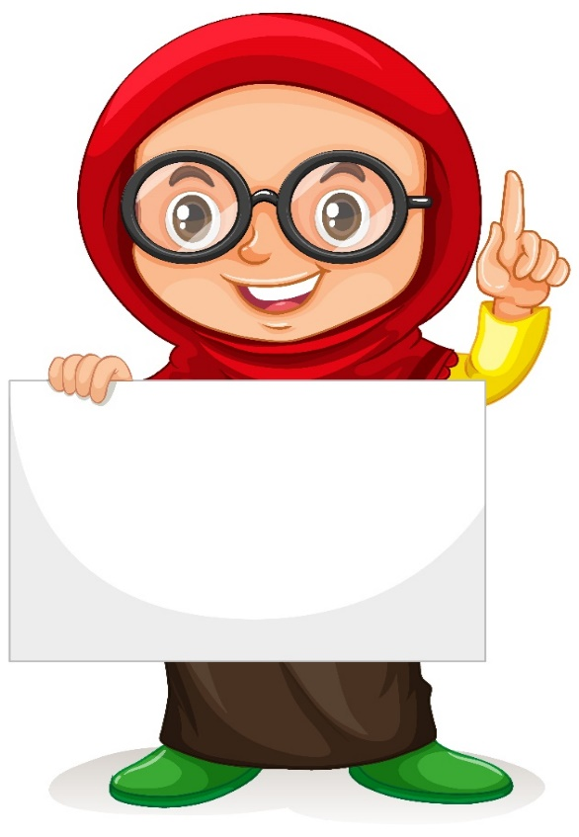
Rukun Islam
Rukum Islam adalah dasar dari agama Islam.
Rukun Islam ada lima, yaitu:
Membaca dua kalimat syahadat (syahadatain).
Mendirikan salat.
Menunaikan zakat.
Melaksanakan puasa Ramadan.
Melaksanakan haji bagi orang yang mampu.
Apa itu Rukun Islam?

Slide 3
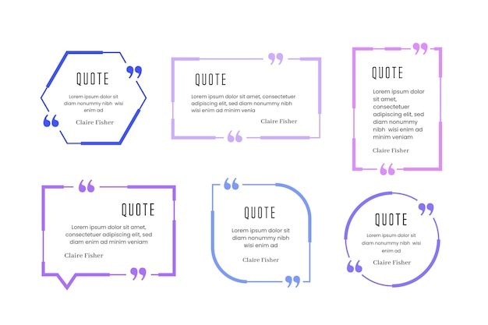
Syahadatain
Syahadatain artinya dua kalimat syahadat.
Syahadat artinya kesaksian.
Syahadat termasuk rukun Islam yang pertama.
Orang yang masuk Islam harus membaca syahadat.
Syahadat juga dibaca dalam salat.
Syahadat dibagi menjadi dua:
Yaitu syahadat tauhid dan syahadat rasul.

Slide 4



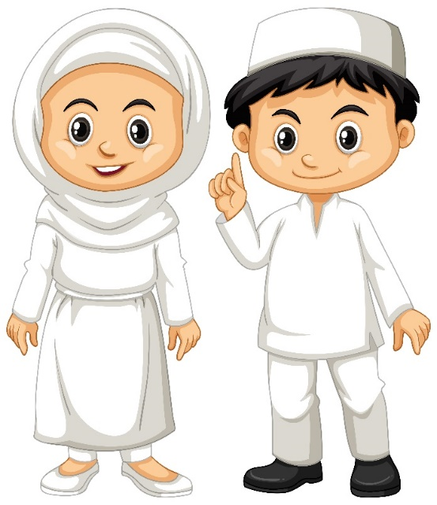
Syahadat Tauhid
Apa itu syahadat tauhid?
Aku bersaksi tiada Tuhan selain Allah
Tauhid artinya Allah Swt. itu Esa. Esa artinya satu.
Tuhan yang disembah hanya Allah Swt.
Menyembah selain Allah Swt. akan
mendapat dosa.

Slide 5


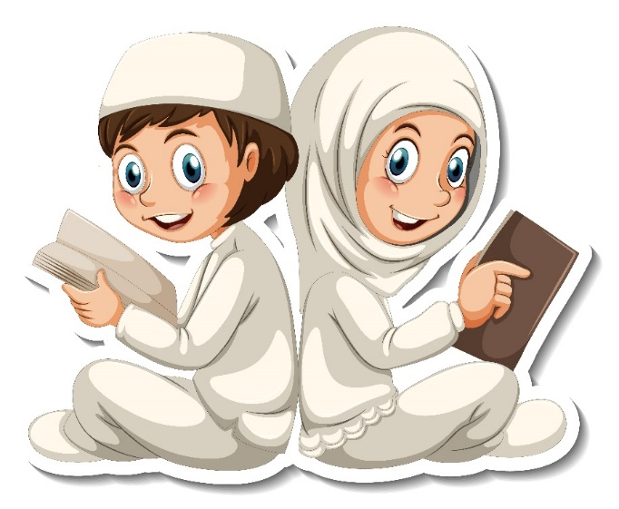
Syahadat Rasul
Apa itu syahadat rasul?
Dan Aku bersaksi bahwa Nabi Muhamad utusan Allah
Syahadat rasul artinya bersaksi bahwa Nabi Muhammad Saw. Itu utusan Allah Swt.
Nabi Muhammad Saw. adalah rasul Allah Swt.
Nabi Muhammad Saw. memiliki akhlak terpuji.
Akhlak Nabi Muhammad Saw. harus dicontoh.
Nabi Muhammad Saw. itu suri teladan yang baik.

Slide 6


Syahadatain
Penerapan kalimat syahadatain sebagai berikut:
Percaya bahwa Allah Maha Esa.
Percaya bahwa Nabi Muhammad Saw. Utusan Allah Swt.
Rajin mengerjakan salat.
Gemar membaca Al-Qur’an.
Meneladani akhlak Nabi Muhammad Saw.
Suka berbuat baik kepada orang lain, seperti menjenguk teman yang sakit.

Slide 7

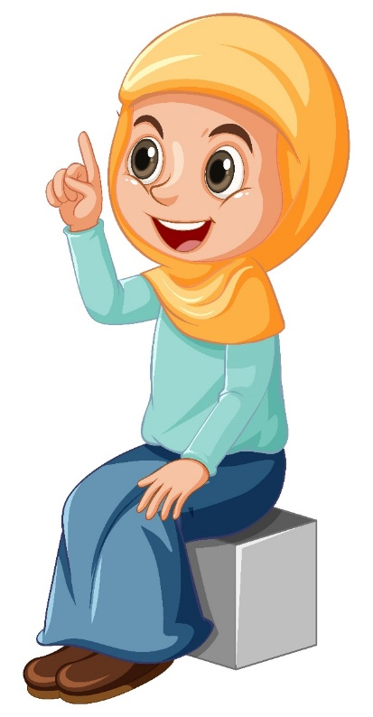
Rangkuman
Rukun Islam ada lima.
Kalimat syahadatain adalah rukun islam pertama.
Syahadat artinya kesaksian.
Syahadat tauhid berarti bersaksi bahwa tidak ada Tuhan selain Allah Swt.
Syahadat rasul artinya bersaksi bahwa Nabi Muhammad Saw. Itu utusan Allah Swt.

